Slide 1
密码学-基础理论与应用
第五章 序列密码
1

Slide 2
◆◆◆密码学——基础理论与应用
5.1
序列密码的概述
5.2
序列密码的组成
目录
5.3
LFSR
5.4
欧洲eSTREAM序列密码
CONTENTS
5.5
序列密码的安全性及分析技术
5.6
序列密码算法的未来发展趋势
5.7
本章小结
2

Slide 3
◆◆◆密码学——基础理论与应用
5.1
序列密码的概述
3

Slide 4

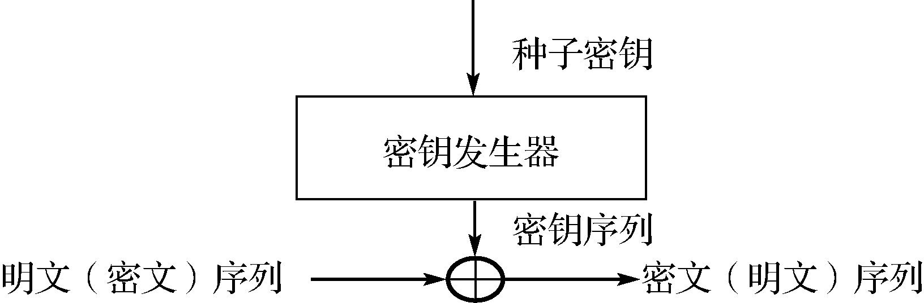
5.1.1
序列密码的概述
◆◆◆密码学——基础理论与应用
序列密码，也常被称作流密码，是一类以序列方式逐位处理明文的加密技术。它以简单的模2加法器（即异或运算）作为核心加密部件，这一特性使其在工程实现上兼具高效性与便捷性。序列密码的核心在于密钥发生器，它能够将一个短的“种子密钥”扩展为一个长的、具有伪随机性的密钥序列。该密钥序列与明文序列逐位进行模2加法运算，即可生成密文序列；而解密过程仅需使用相同的密钥序列与密文序列再次执行模2加法，即可还原出原始明文。
图5.1.1 序列密码的基本加密原理模型
4

Slide 5
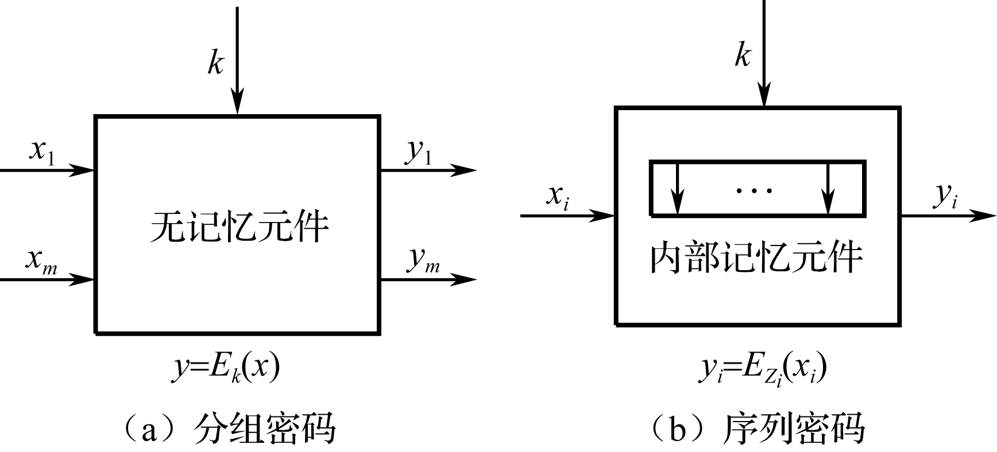
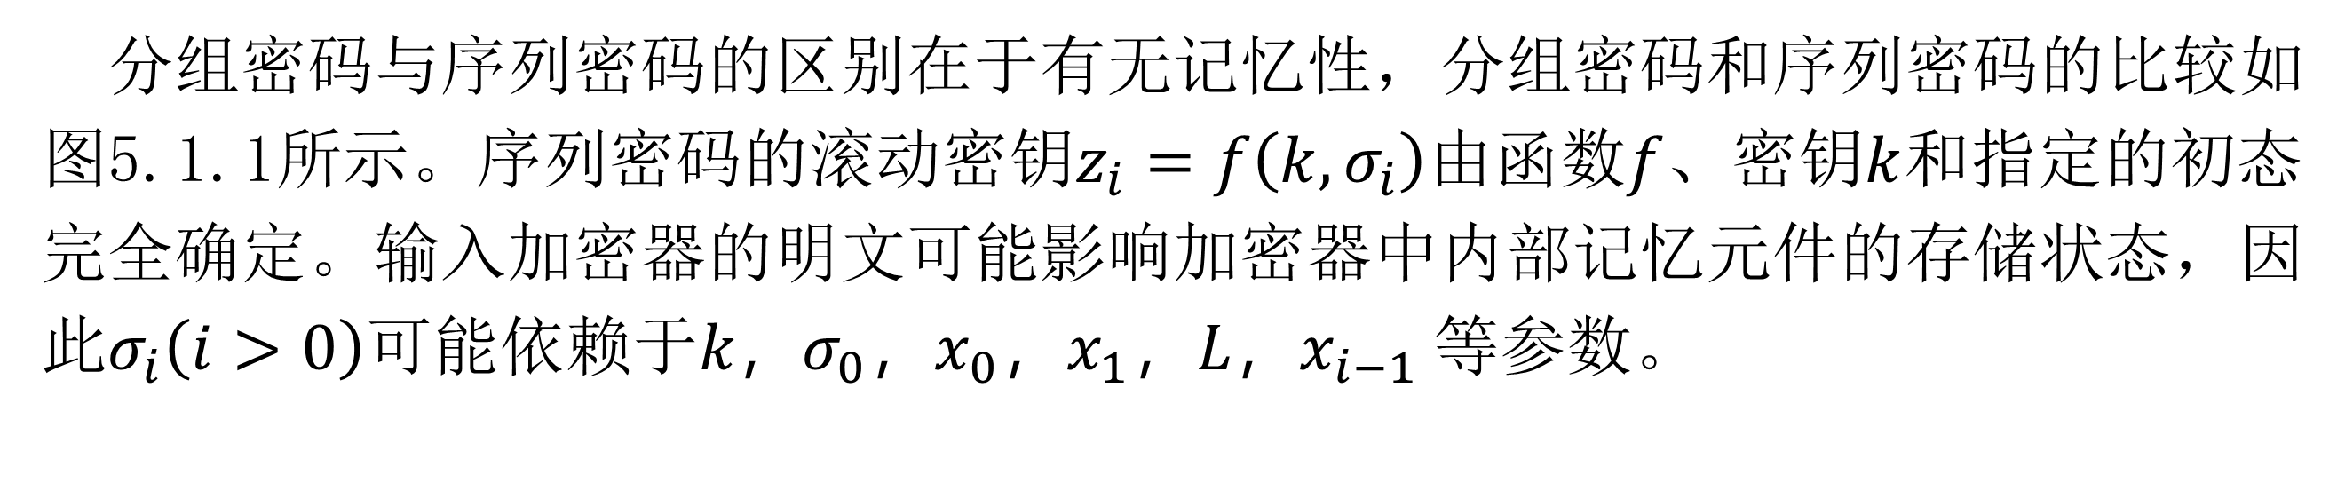
5.1.1
序列密码的概述
◆◆◆密码学——基础理论与应用
分组密码与序列密码的区别在于有无记忆性，分组密码和序列密码的比较如图5.1.1所示。序列密码的滚动密钥$z_{i}=f\left(k,σ_{i}\right)$由函数$f$、密钥$k$和指定的初态完全确定。输入加密器的明文可能影响加密器中内部记忆元件的存储状态，因此$σ_{ⅈ}\left(ⅈ>0\right)$可能依赖于$k，σ_{0}{，x}_{0}{，x}_{1}，L，x_{i−1}$等参数。
图5.1.2 分组密码和序列密码的比较
5

Slide 6
5.1.2
序列密码的概述
◆◆◆密码学——基础理论与应用
01 、序列密码的体系划分
序列密码是流密码的核心实现形式，其加密过程通过明文序列与密钥流序列逐位结合完成。依据密钥流生成的依赖关系，序列密码主要分为同步序列密码与自同步序列密码两大类别，二者在密钥流的生成逻辑上存在本质差异，也决定了其不同的应用场景与安全特性。
02 、同步序列密码的核心机制
同步序列密码的关键特征是密钥流的产生完全独立于明文和密文消息。密钥流仅由初始密钥和加密器的内部状态决定，与当前处理的明文内容、已生成的密文结果均无关联。这种独立性使得加密器可被清晰拆解为两个功能模块：一是密钥流生成器，负责基于初始种子生成伪随机的密钥流序列；二是加密变换器，通过逐位异或（模2加）将明文与密钥流结合生成密文。该机制的优势在于密文传输中的单比特错误不会扩散，仅影响对应比特的解密，适合对实时性要求高的通信场景。
6

Slide 7
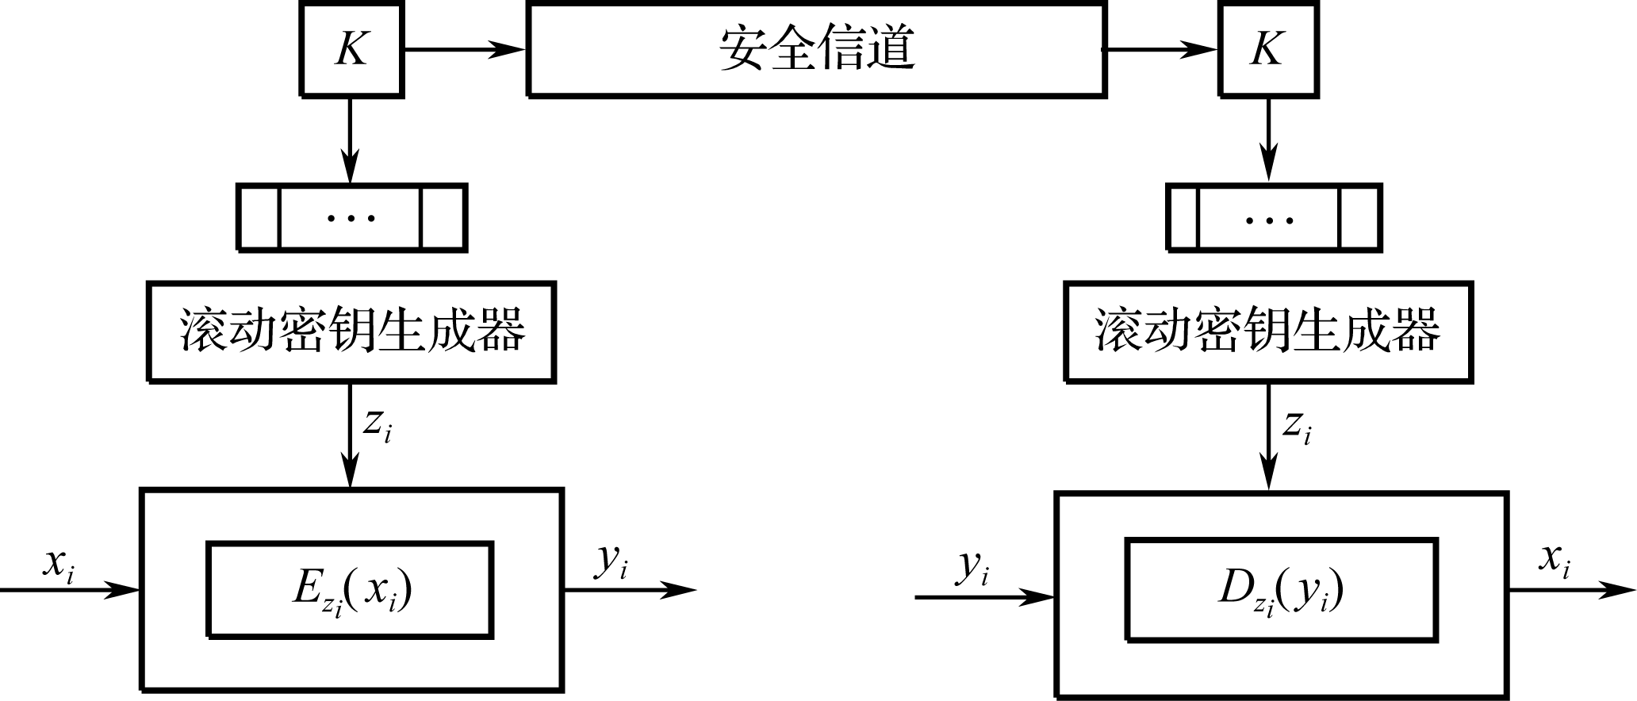
5.1.2
序列密码的概述
◆◆◆密码学——基础理论与应用
同步序列密码体制模型
若加密变换存在对应的可逆解密变换，则构成同步序列密码体制的核心模型。在实际数字保密通信场景中，二元系统是主流应用形式，因此构建于有限域之上的二元加法序列密码，凭借其实现简洁、效率较高的特性，成为目前工程中最为常用的序列密码体制，其核心在于通过密钥流与明文的逐位模加实现加密与解密。
图5.1.3 同步序列密码体制模型
7

Slide 8
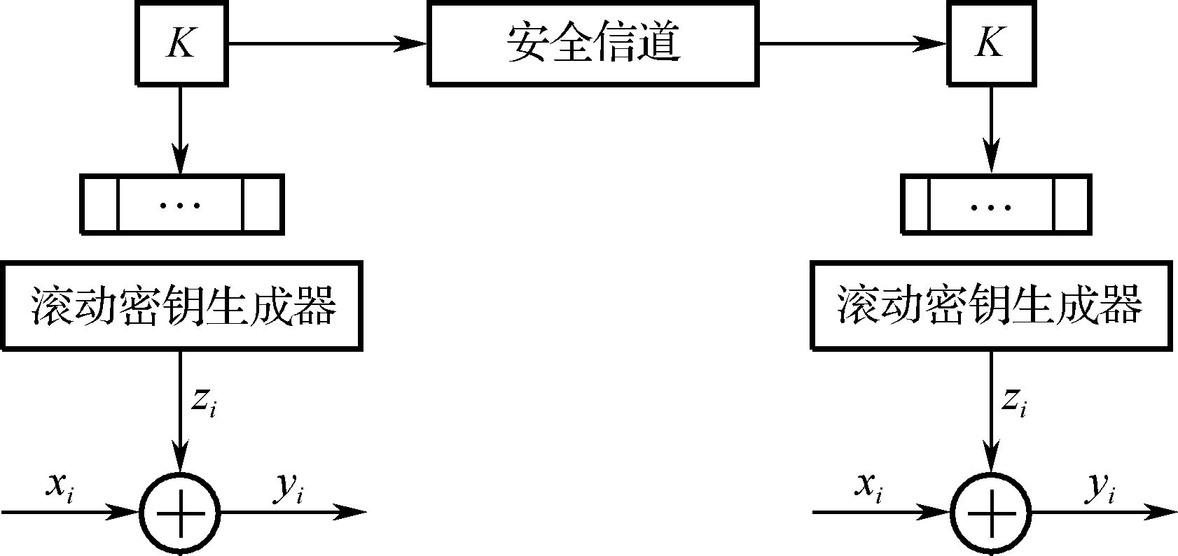
5.1.2
序列密码的概述
◆◆◆密码学——基础理论与应用
一次一密密码是加法序列密码的经典原型。在理论层面，若将一次性密钥直接作为滚动密钥流使用，加法序列密码便退化为一次一密密码体制。在工程实践中，密码设计者的核心目标是构建高性能的滚动密钥生成器，使其输出的密钥流序列具备极大的周期长度、理想的伪随机统计特性，同时能够有效抵御线性分析、统计分析等密码学攻击，这也是保障序列密码安全性与实用性的关键所在。
图5.1.4 加法序列密码体制模型
8

Slide 9
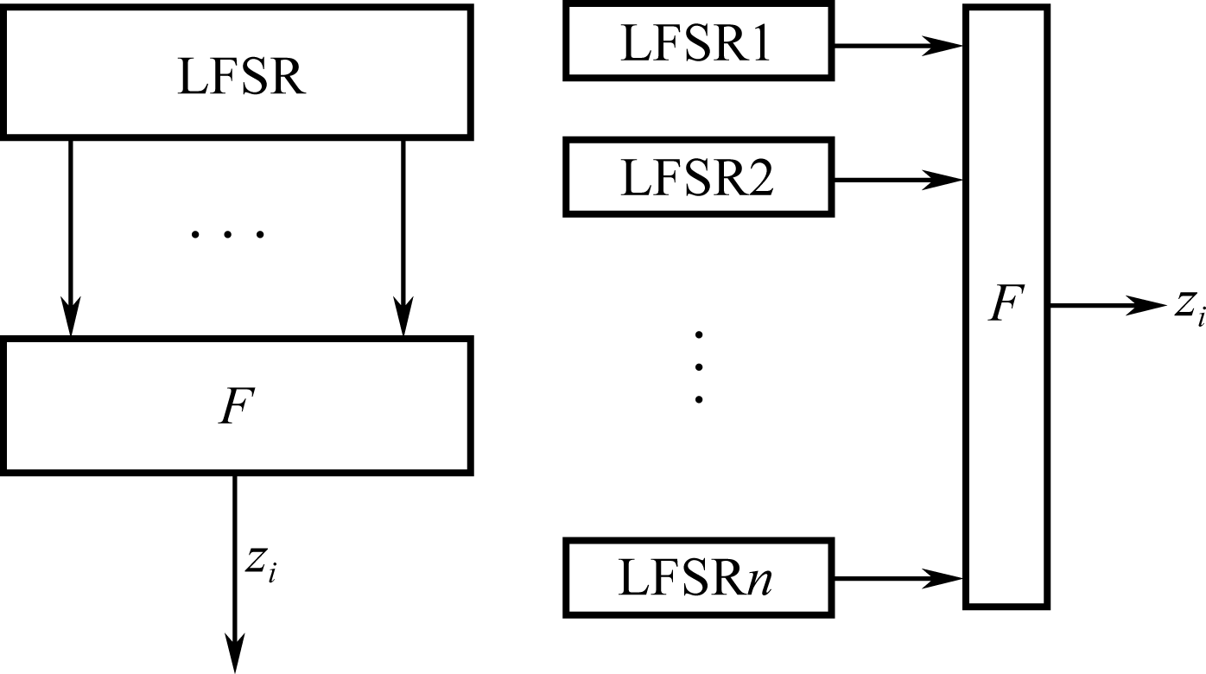
5.1.2
序列密码的概述
◆◆◆密码学——基础理论与应用
同步序列密码的核心组件是密钥流生成器，其本质是一个以密钥为参数的有限状态自动机。为便于分析与设计，通常将其拆解为驱动部分与非线性组合部分。在实际应用中，驱动部分多由一个或多个线性反馈移位寄存器（LFSR）构成，负责生成具有良好统计特性的基础序列；这些序列再经由非线性组合函数F进行变换，最终输出具备高复杂度与安全性的密钥流。
图5.1.5 密钥流生成器的结构分解示意图
9

Slide 10
5.1.2
序列密码的概述
◆◆◆密码学——基础理论与应用
核心定义
若密钥序列的生成是主密钥与固定长度的前序密钥序列的函数，则此类密码被称为自同步序列密码（也称作非同步序列密码）。其本质是让密钥流的产生不仅依赖初始主密钥，还与传输过程中已出现的固定长度密文片段深度绑定。
自同步特性与优势
由于解密过程仅与固定长度的密文字符组相关，该模式具备极强的抗干扰能力。当传输中发生密文位丢失、插入或误码时，接收方可通过后续收到的固定长度密文自动重建同步，无需人工干预即可恢复正确解密。仅丢失或出错的那段密文对应的明文无法还原，不会影响后续数据的解密进程，这一特性使其在无线通信、卫星传输等易受干扰的信道中极具应用价值。
10

Slide 11
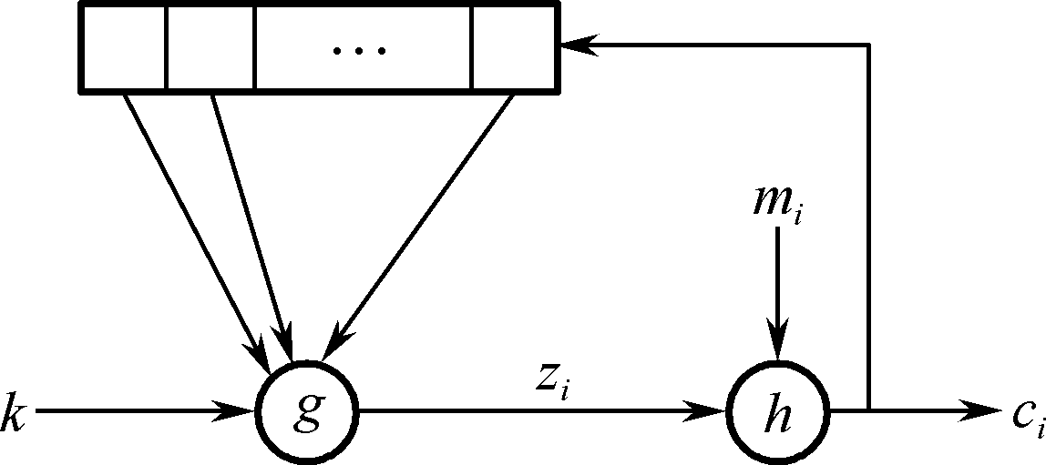
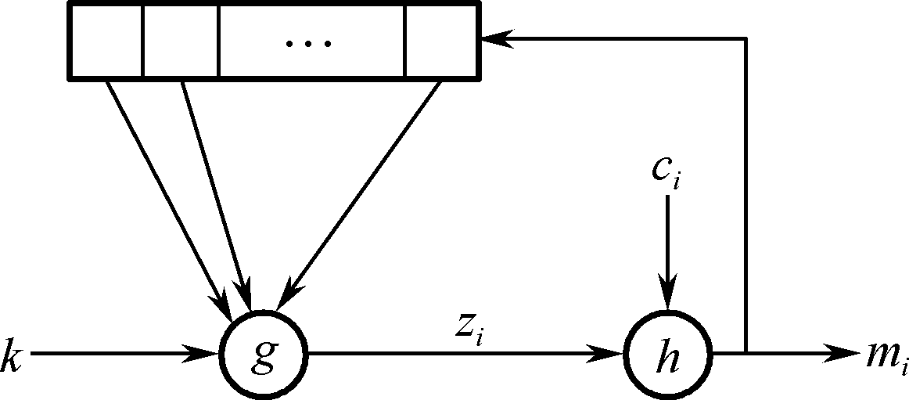
5.1.2
序列密码的概述
◆◆◆密码学——基础理论与应用
自同步序列密码的核心特性：其密钥流的生成不仅依赖于主密钥，还与加密过程中产生的前序密文位紧密相关。这一机制使其具备“自同步”能力，无需额外的同步信道。但需注意，该特性也带来了“错误传播”效应：若传输中某一密文位被篡改或丢失，错误将影响后续有限位数的解密，直至系统利用正确接收的密文重新实现同步。
图5.1.6 自同步序列密码的加密（左）与解密（右）流程模型
11

Slide 12
◆◆◆密码学——基础理论与应用
5.2
序列密码的组成
12

Slide 13
5.2.1
序列密码的组成
◆◆◆密码学——基础理论与应用
序列密码的关键在于密钥序列生成器（Key Generator，KG）的设计。一般来说，KG输入的种子密钥 是较短的，人们却希望它的输出密钥序列对不知情的人来说像是随机的。人们对KG提出了以下基本要求。
KG的七大基本要求
（1）种子密钥 的变化量足够大，一般应在2128以上。
（2）KG产生的密钥序列z具有极大周期，一般应不小于255。
（3）密钥序列z具有均匀的 元分布，即在一个周期环上，某特定形式的 长比特串与其求反，两者出现的频数大抵相当（如均匀的游程分布）。
（4）密钥序列z不可由一个低级（如小于106级）的LFSR产生，也不可与一个低级的LFSR产生的序列有比率很小的相异项。
（5）利用统计方法由密钥序列z提取关于KG的结构或种子密钥 的信息在计算上不可行。
（6）混乱性，即密钥序列z的每一比特均与种子密钥 的大多数比特有关。
（7）扩散性，即种子密钥 任一比特的改变要引起密钥序列z在全貌上的变化。
13

Slide 14
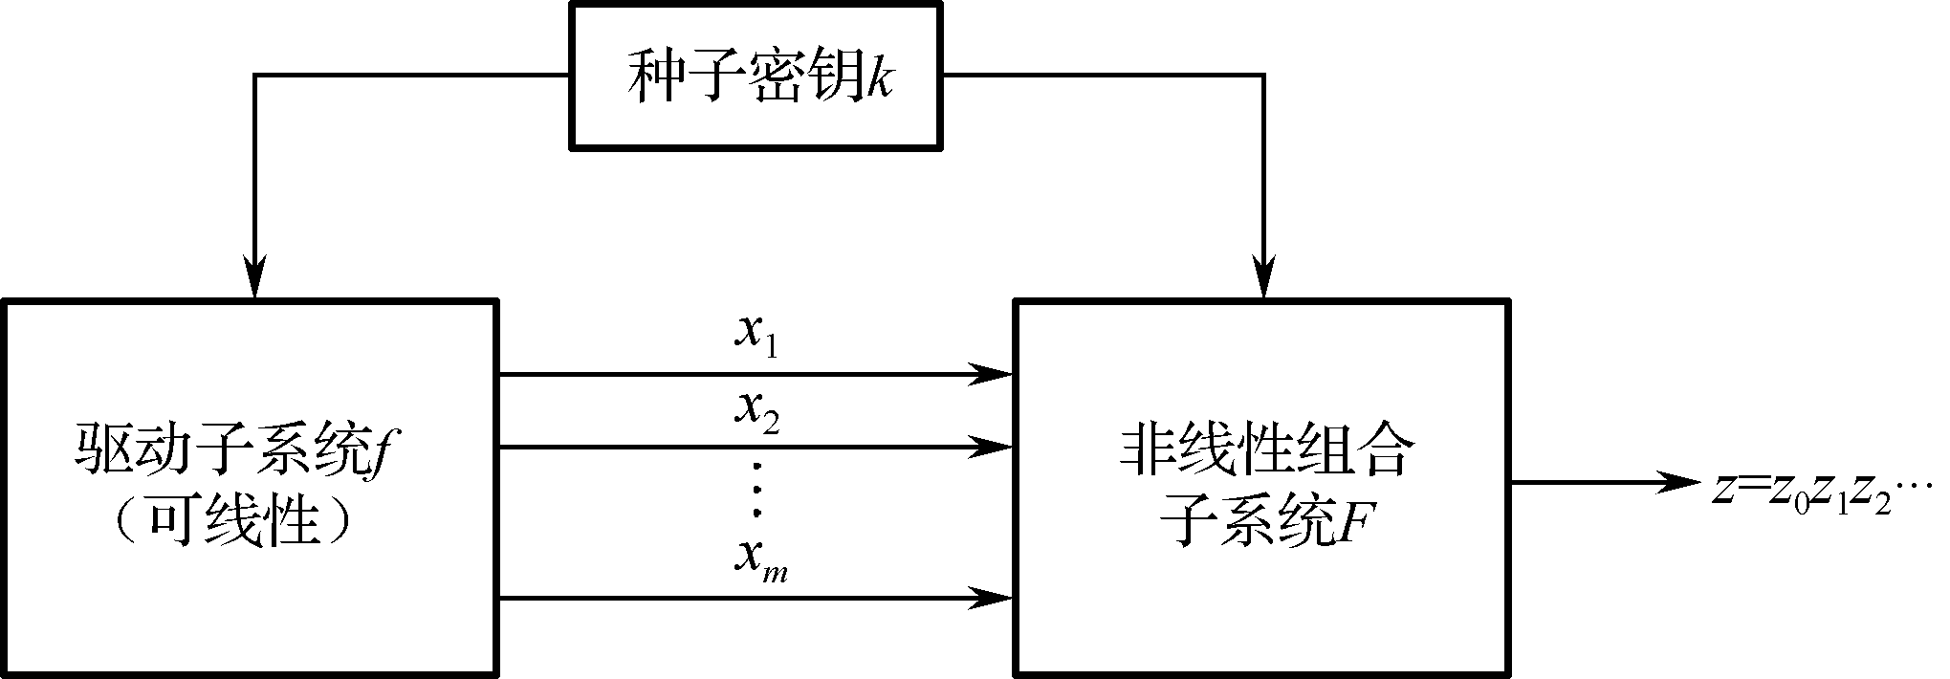
5.2.1
序列密码的组成
◆◆◆密码学——基础理论与应用
密钥生成器（KG）的核心设计目标是构造具备高复杂度与优良统计特性的密钥流。其一般结构以多个m序列生成器作为驱动子系统，产生周期长、随机性佳的驱动序列；随后通过非线性组合函数F对多路驱动序列进行变换，有效掩盖原始序列的线性规律，大幅提升密钥流的线性复杂度，从而增强密码系统的抗攻击能力，保障加密数据的安全性。
图5.2.1 密钥生成器(KG)的一般结构模型
14

Slide 15
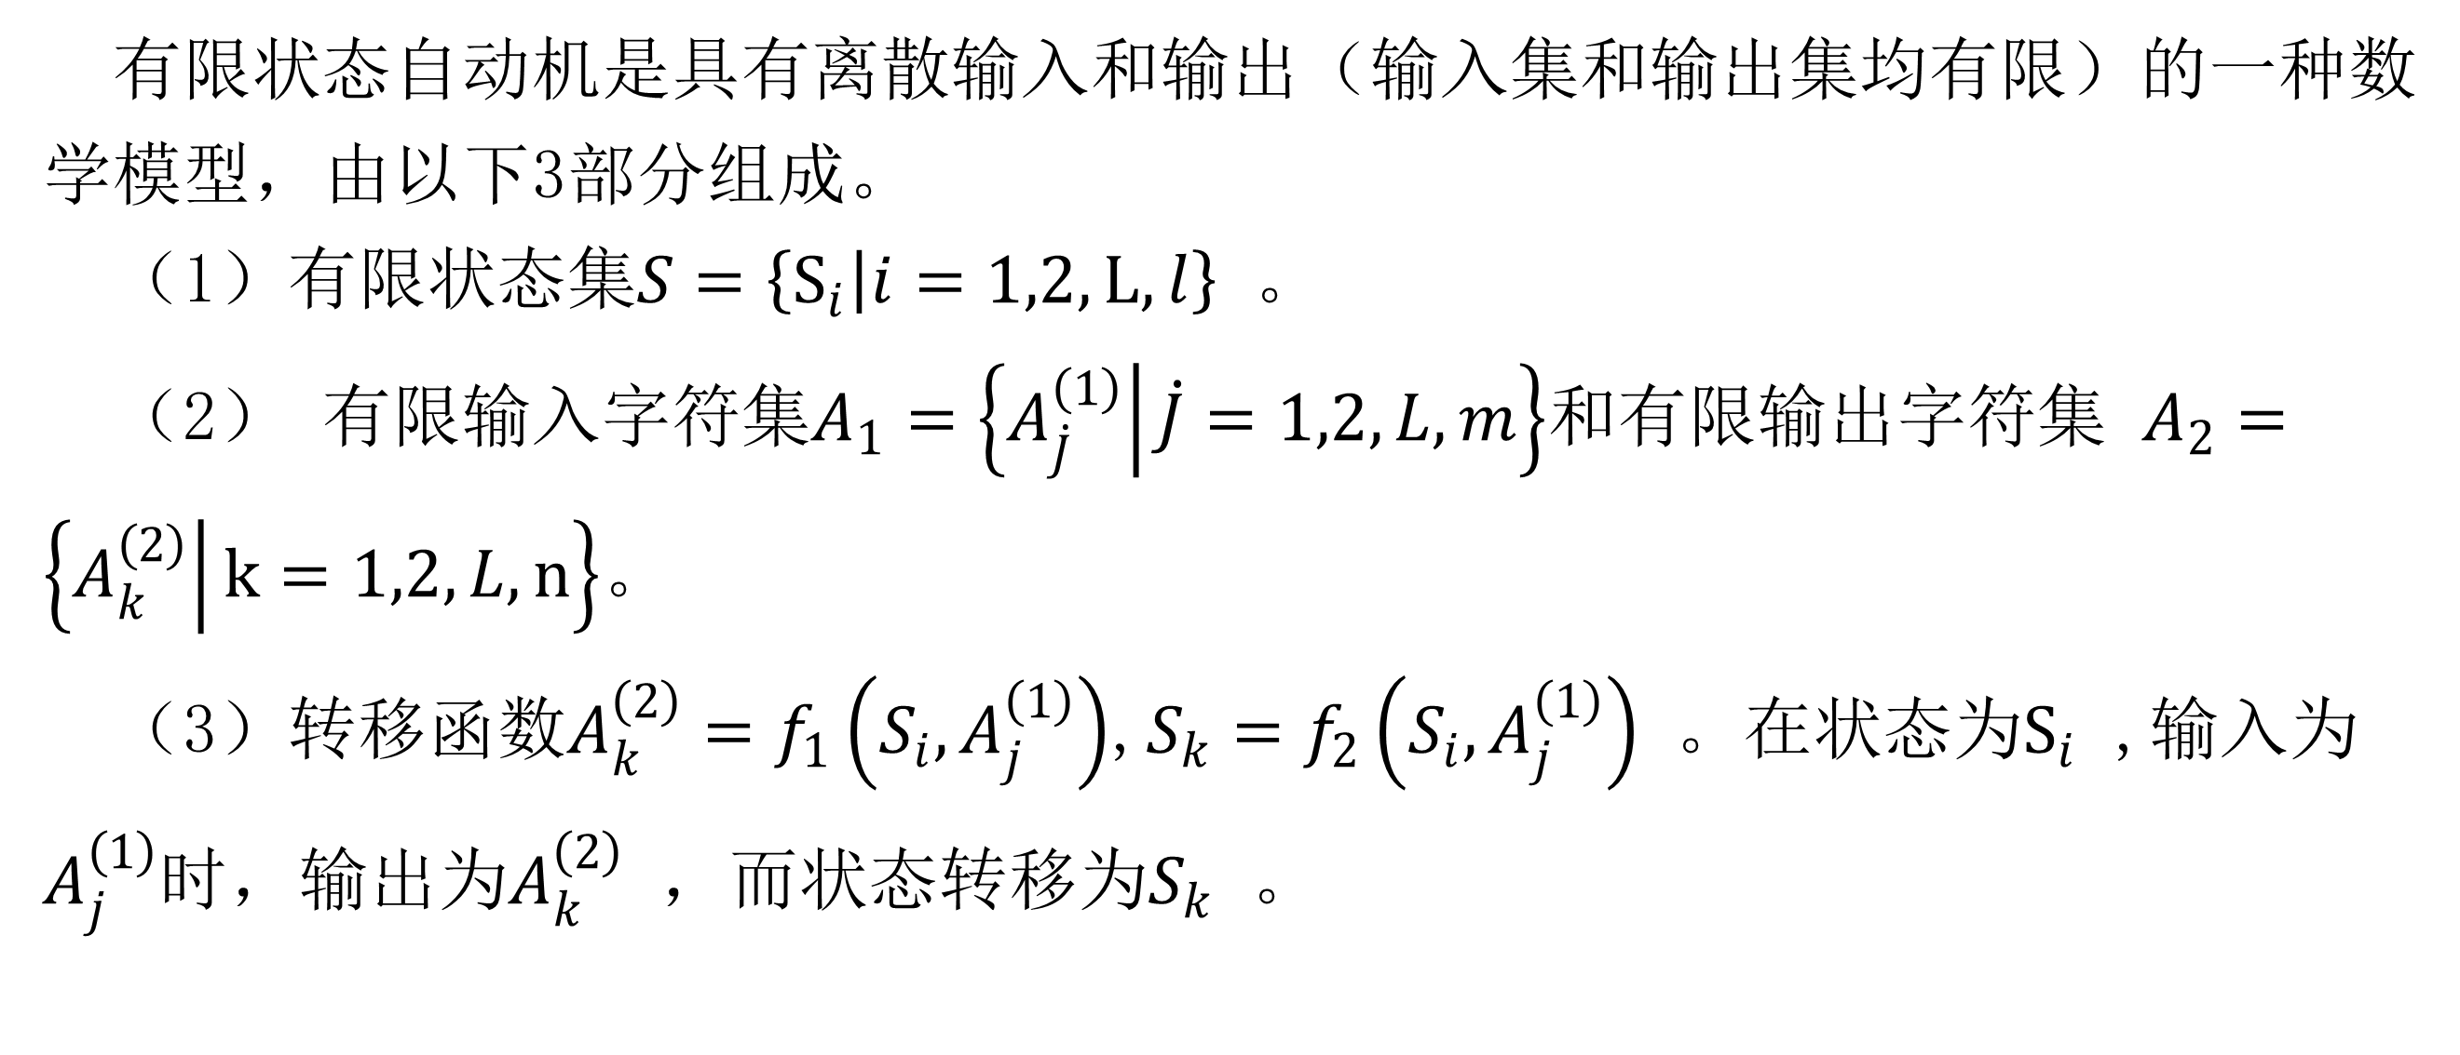
5.2.2
序列密码的组成
◆◆◆密码学——基础理论与应用
有限状态自动机是具有离散输入和输出（输入集和输出集均有限）的一种数学模型，由以下3部分组成。
（1）有限状态集$S=\left\{\left.S_{i}\right|i=1,2,L,l\right\}$ 。
（2） 有限输入字符集$A_{1}=\left\{\left.A_{\dot{J}}^{\left(1\right)}\right|\dot{J}=1,2,L,m\right\}$和有限输出字符集 $A_{2}=\left\{\left.A_{k}^{\left(2\right)}\right|k=1,2,L,n\right\}$。
（3）转移函数$A_{k}^{\left(2\right)}=f_{1}\left(S_{i},A_{j}^{\left(1\right)}\right)$,$S_{k}=f_{2}\left(S_{i},A_{j}^{\left(1\right)}\right)$ 。在状态为$S_{i}$ ,输入为$A_{j}^{\left(1\right)}$时，输出为$A_{k}^{\left(2\right)}$ ，而状态转移为$S_{k}$ 。
15

Slide 16
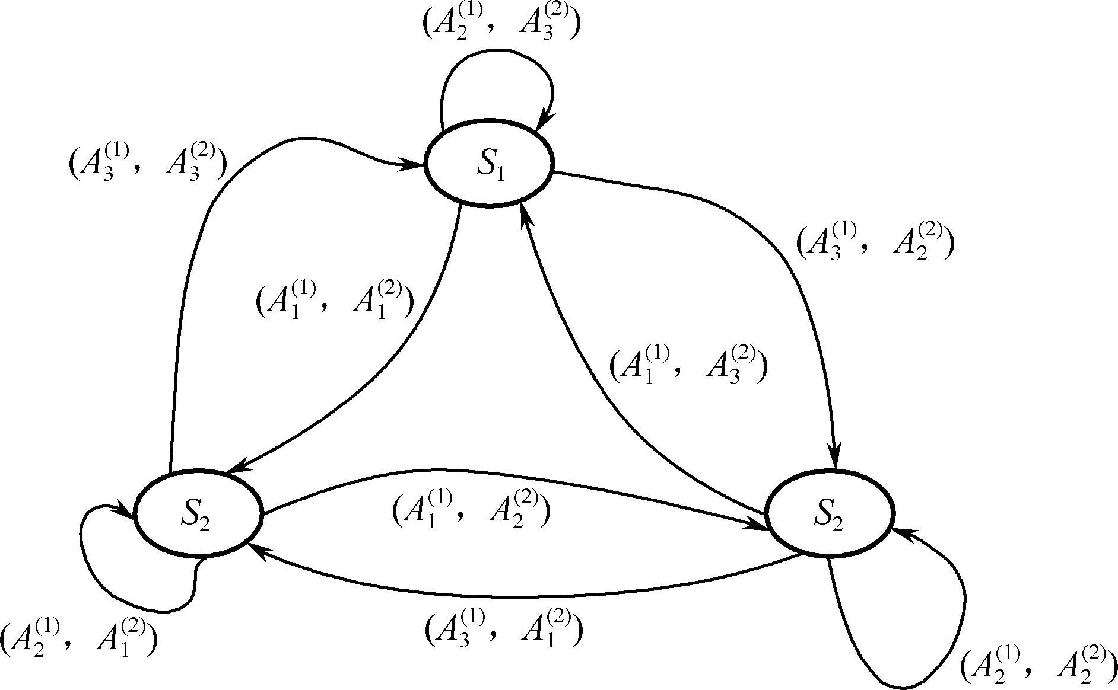
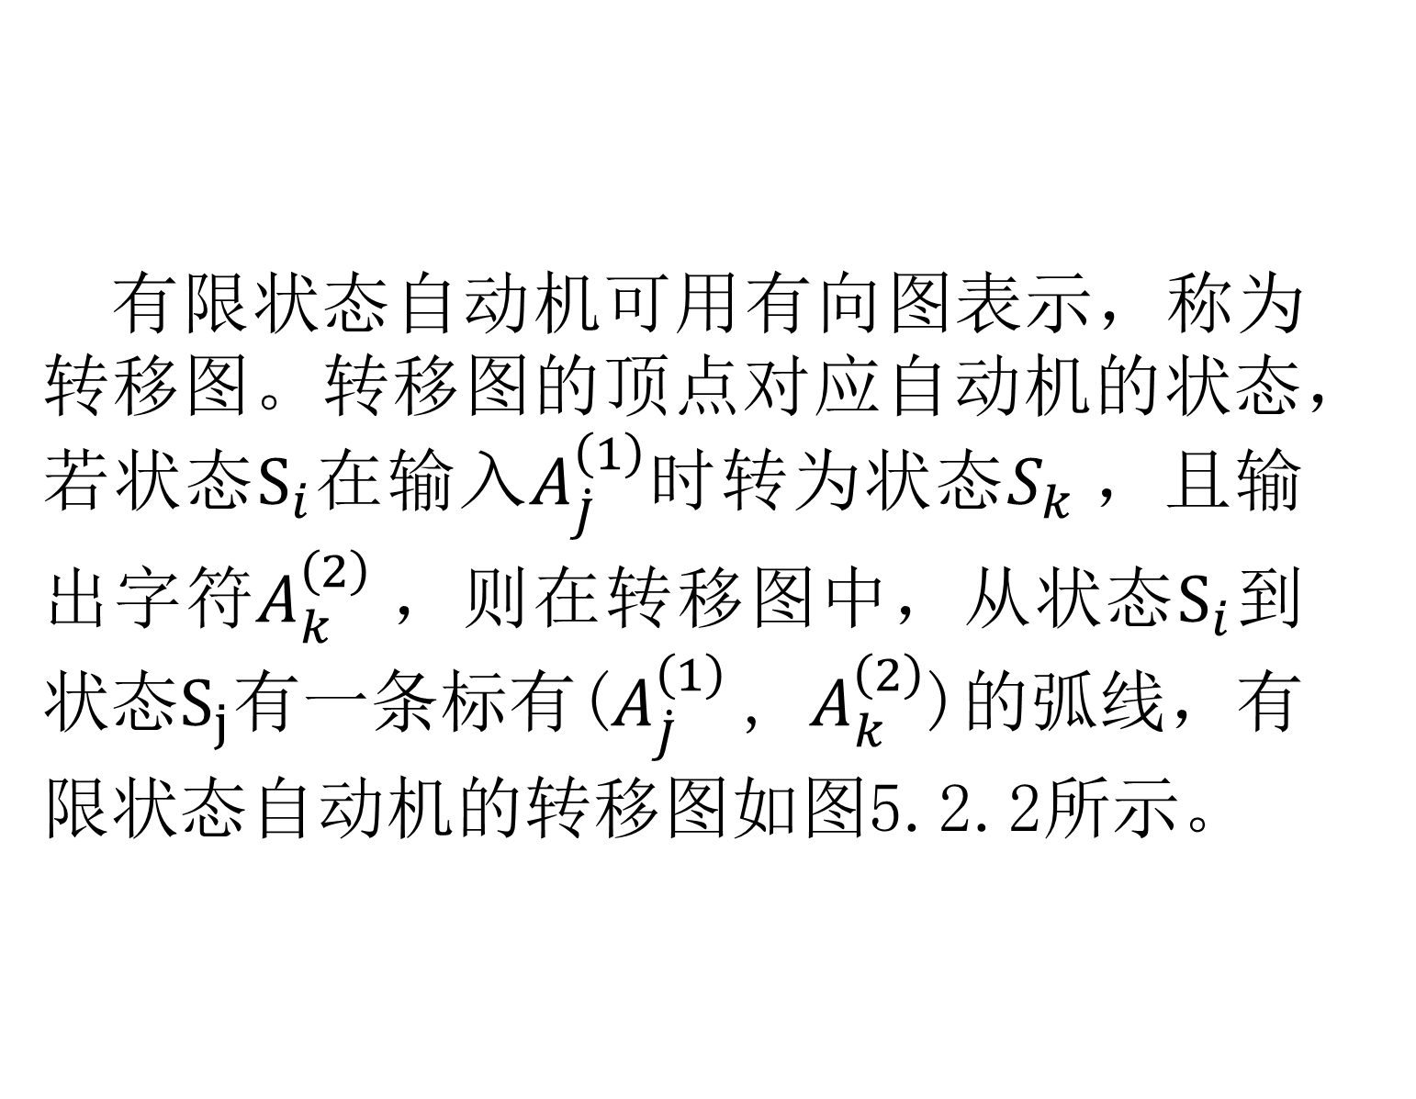
5.2.2
序列密码的组成
◆◆◆密码学——基础理论与应用
有限状态自动机可用有向图表示，称为转移图。转移图的顶点对应自动机的状态，若状态$S_{i}$在输入$A_{\dot{J}}^{\left(1\right)}$时转为状态$S_{k}$，且输出字符$A_{k}^{\left(2\right)}$，则在转移图中，从状态$S_{i}$到状态$S_{j}$有一条标有($A_{\dot{J}}^{\left(1\right)}$, $A_{k}^{\left(2\right)}$)的弧线，有限状态自动机的转移图如图5.2.2所示。
图5.2.2 有限状态自动机的状态转移图示例
16

Slide 17
◆◆◆密码学——基础理论与应用
5.3
LFSR
17

Slide 18
5.3.1
LFSR
◆◆◆密码学——基础理论与应用
移位寄存器是序列密码产生密钥流的核心组成部分，也是现代流密码体制中生成伪随机序列的基础构件。在有限域GF上，一个n级线性反馈移位寄存器（LFSR）由n个二元存储单元（触发器）和一个线性反馈函数共同构成，每个存储单元可存储1比特的二元信息（0或1），这些单元被称为移位寄存器的“级”。
在任意时刻，n级存储单元的比特组合构成该寄存器的“状态”。初始状态由用户预先设定，当移位时钟脉冲触发时，每一级的存储内容会依次向下一级传递；同时，反馈函数会根据当前寄存器的全部状态进行线性运算，生成一个新的比特值，并将其反馈输入到寄存器的最左端，形成新的状态，这一过程循环往复，持续输出可用于加密的密钥流序列。
LFSR的优势在于结构简单、硬件实现效率高且能生成具有良好伪随机性的序列，因此被广泛应用于轻量级加密、通信保密及数字电路测试等领域。
18

Slide 19
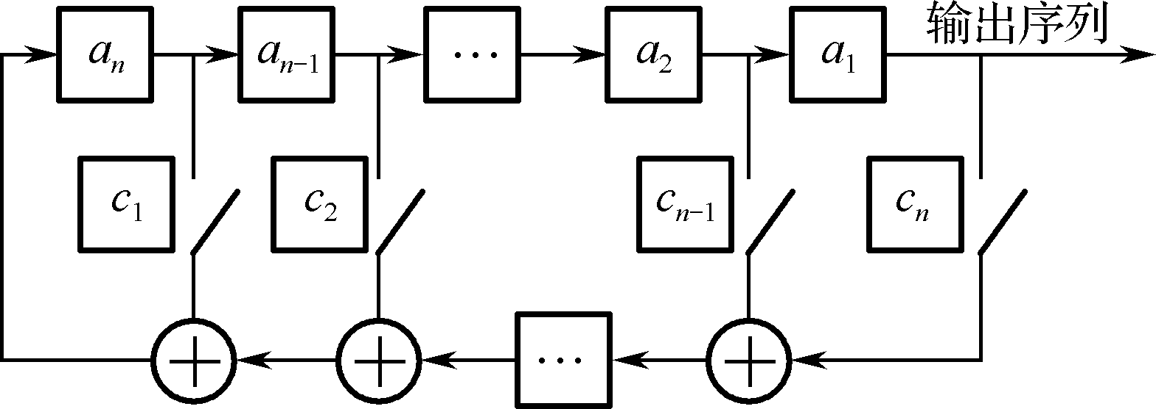
5.3.2
LFSR
◆◆◆密码学——基础理论与应用
线性反馈移位寄存器（LFSR）是由移位寄存器和线性反馈函数构成的关键时序逻辑电路。若反馈移位寄存器的反馈函数为线性函数，则称其为线性反馈移位寄存器，其反馈信号本质是若干寄存器状态位的模2和（即异或运算）。LFSR凭借硬件实现简单、运行速度快、且拥有成熟的代数理论支撑等显著优势，成为构造序列密码体制中密钥流生成器的核心基础部件，在流密码设计与安全通信领域应用广泛。
图5.3.1 线性反馈移位寄存器（LFSR）的基本结构模型
19

Slide 20
5.3.3
LFSR
◆◆◆密码学——基础理论与应用
序列密码的安全性核心取决于密钥流的安全性，理想的密钥流需具备高度的随机性，让密码分析者无法通过现有信息对后续序列进行有效预测。但受限于生成机制的确定性，密钥流本质上是周期性的序列，因此在现实中无法实现理论上的“完全随机性”，严格来说，绝对的随机序列在算法生成体系中是不可能达到的。
伪随机序列正是为解决这一矛盾而生：它一方面由确定性算法生成，具备可预先计算、可重复生产和精准复制的特性，满足工程应用中可实现、可控制的要求；另一方面，它在统计特性上高度逼近真随机序列，具备均匀分布、低相关性、不可预测性等随机特征，因此被广泛应用于序列密码的密钥流生成，成为保障序列密码安全的关键构件。
20

Slide 21
5.3.4
LFSR
◆◆◆密码学——基础理论与应用
01 / 一元多项式表示
线性反馈移位寄存器（LFSR）的输出序列满足特定的线性递推关系，这种递推关系可通过一个一元高次多项式来刻画，该多项式被称为LFSR的特征多项式。理论上，LFSR的结构与特征多项式之间存在严格的一一对应关系，多项式的系数直接决定了寄存器的反馈逻辑与输出特性。
02 /序列线性复杂度与综合
一般地，把有关线性反馈移位寄存器的求解问题，从正反两个方面分为正向分析与反向综合。正向分析的是从LFSR的结构常数计算出序列，反向综合是从已有的LSFR序列综合计算出结构常数，推导出整个序列所满足的线性递推关系。
21

Slide 22
5.3.5
LFSR
◆◆◆密码学——基础理论与应用
密钥流生成器是流密码体系的核心构件，其结构通常可拆解为驱动部分与非线性组合部分两个关键模块。驱动部分一般由一个或多个线性反馈移位寄存器（LFSR）构成，利用其高效的伪随机序列生成能力提供基础驱动源；非线性组合部分则通过设计特定的非线性组合函数F，对驱动部分输出的多路基础序列进行融合与变换，最终生成用于加密的密钥流。
为确保密钥流具备足够的密码学安全性，需满足周期尽可能长、线性复杂度尽可能高、不可预测性尽可能强三大核心要求。由于单一LFSR生成的序列（如m序列）存在线性特征显著、易被B-M算法等手段分析破解的缺陷，因此在工程实践中，往往采用多个LFSR并行驱动的方式，结合高复杂度的非线性组合函数进行构造，以此打破线性结构的局限性，大幅提升序列的抗攻击能力与密码学强度。
这种多驱动源与非线性变换的结合，是流密码设计中提升安全性的经典范式，也是保障密钥流不可预测性与复杂度的关键技术手段。
22

Slide 23
◆◆◆密码学——基础理论与应用
5.4
欧洲eSTREAM序列密码
22

Slide 24
5.4
欧洲eSTREAM序列密码
◆◆◆密码学——基础理论与应用
eSTREAM（欧盟流密码标准化项目）的主要任务是征集新的可以广泛使用的序列密码算法，以改变2003年NESSIE，共收到34个候选算法。经过3轮为期4年的评估，2008年4月eSTREAM工程结束，共有8个参赛算法获选。三个评估阶段如下：
第一评估阶段：2005年5月—2006年2月。
第一评估阶段对所有提交的候选算法按评估标准进行详细评估。该阶段产生了大量安全性分析报告和性能测试报告，学术讨论气氛浓厚，为下一阶段评估建立了测评构架。第一评估阶段有7个候选算法被淘汰。
第二评估阶段：2006年7月—2007年2月。
尽管很多算法在第一评估阶段被破解，但eSTREAM委员会考虑其设计理论的创新性，允许对这些算法进行适当修改后进入第二评估阶段。经过半年的评估，该阶段有11个候选算法被淘汰。
第三评估阶段：2007年4月—2008年4月。
2008年4月，在SASC 2008会议上，参会研究人员对第三评估阶段候选算法进行了投票，共有8个候选算法获选，第三评估阶段候选算法投票结果对其研究进展进行了分类归纳，并尽可能多地给出相关研究文献，以便对它们进行进一步研究。
24

Slide 25
5.4
欧洲eSTREAM序列密码
◆◆◆密码学——基础理论与应用
eSTREAM最终筛选出软件优选集和硬件优选集两类算法。
软件优选集适配通用处理器，高效易实现，包括Snow 2.0、Rabbit和Salsa20。
硬件优选集适配FPGA/ASIC，轻量化、高并行，包括Grain v1和MICKEY 2.0。
Snow 2.0作为软件优选集获胜算法，是其后续纳入ISO国际标准、3GPP移动通信标准的重要基础，也是Snow系列算法广泛应用的核心前提。
25

Slide 26
◆◆◆密码学——基础理论与应用
5.5
序列密码的安全性及分析技术
25

Slide 27
5.5
序列密码的安全性及分析技术
◆◆◆密码学——基础理论与应用
寻找有效的区分器是序列密码分析中的主要问题：
（1）相关攻击利用密码体制中LFSR序列与密钥流之间的统计相关性实施，其源于Siegenthaler对组合生成器的“分别征服”攻击，之后这种思想被进一步扩展到基于线性码和基于后验概率的快速相关攻击、针对钟控生成器和带记忆的组合生成器的相关攻击中。
（2）代数攻击是采用基于代数思想的方法和技巧，将一个密码算法的安全性规约于求解一个超定的多变元高次方程组系统的问题上。
（3）对序列密码的分析方法还包括线性逼近、线性一致性分析、区分攻击、Cube攻击、侧信道攻击等。
27

Slide 28
◆◆◆密码学——基础理论与应用
5.6
序列密码算法的未来发展趋势
27

Slide 29
5.6
序列密码算法的未来发展趋势
◆◆◆密码学——基础理论与应用
分组密码在安全上是可度量的，通过使用一定的密码工作模式，分组密码就能够作为序列密码来用，在当前的商用序列密码中，已经越来越多的使用分组密码。
eSTREAM计划推动了国际序列密码算法的设计和分析的发展。eSTREAM计划中胜出的算法，代表了现代商用序列密码设计的最高水平，标志着非线性驱动和非线性迭代已成为国际序列密码设计的主流方向。因为目前主要的密码分析技术都是针对线性驱动的体制，所以新的设计观念对序列密码分析技术提出了严峻挑战，并且它们也将成为未来国际序列密码分析的焦点。
29

Slide 30
◆◆◆密码学——基础理论与应用
5.7
本章小结
29

Slide 31
5.7
本章小结
◆◆◆密码学——基础理论与应用
本章首先介绍了序列密码的基本概念、序列分类及序列密码密钥流产生的关键组件；其次介绍了密钥序列生成器和反馈移位寄存器，在此基础上介绍了LFSR的一元多项式表示；再次介绍了欧洲eSTREAM序列密码；最后介绍了序列密码算法的安全性及分析技术，以及序列密码未来的发展方向。
30

